Slide 1
Вероятности
Выбора?..

Slide 2
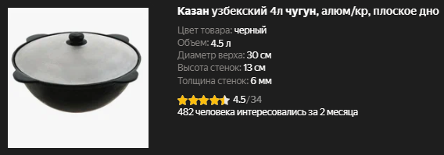
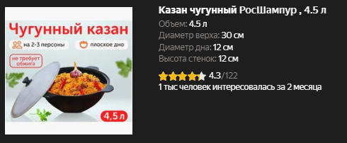
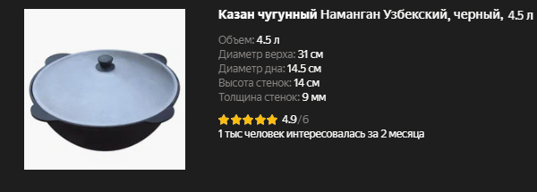
Небольшой интерактив.
Что бы взяли вы?

Slide 3
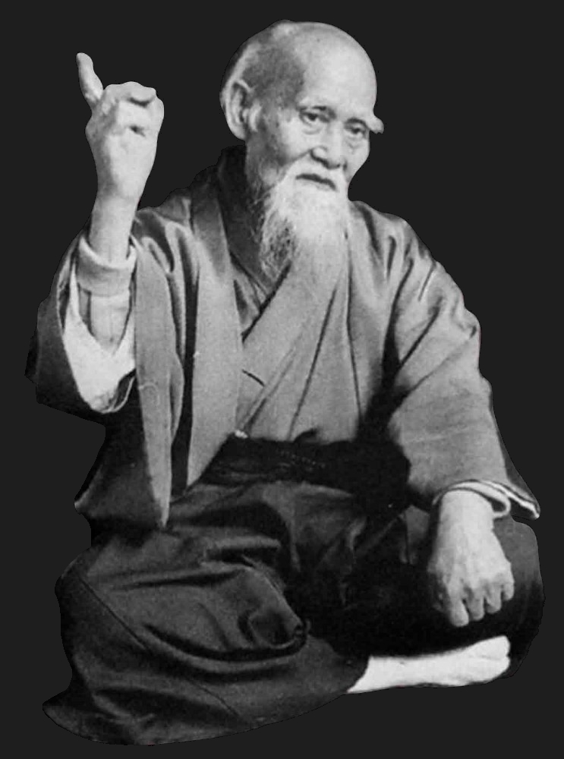
Поэтому для будущей простоты можно убрать незначительную информацию, оставив лишь отзывы других людей.
..Результат не так важен,
как сам процесс выбора...

Slide 4
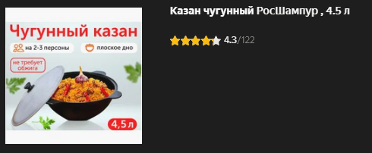

Попробуем рассмотреть лишь среднюю опцию.
Сложность в том, что мы не знаем развесовку нашей игральной кости.

